Slide 1
A Importância da Reciclagem
Ansuman subedi

Slide 2

Benefícios da reciclagem
Reduz a quantidade
Conserva os recursos naturais
Reduz a poluição

Slide 3
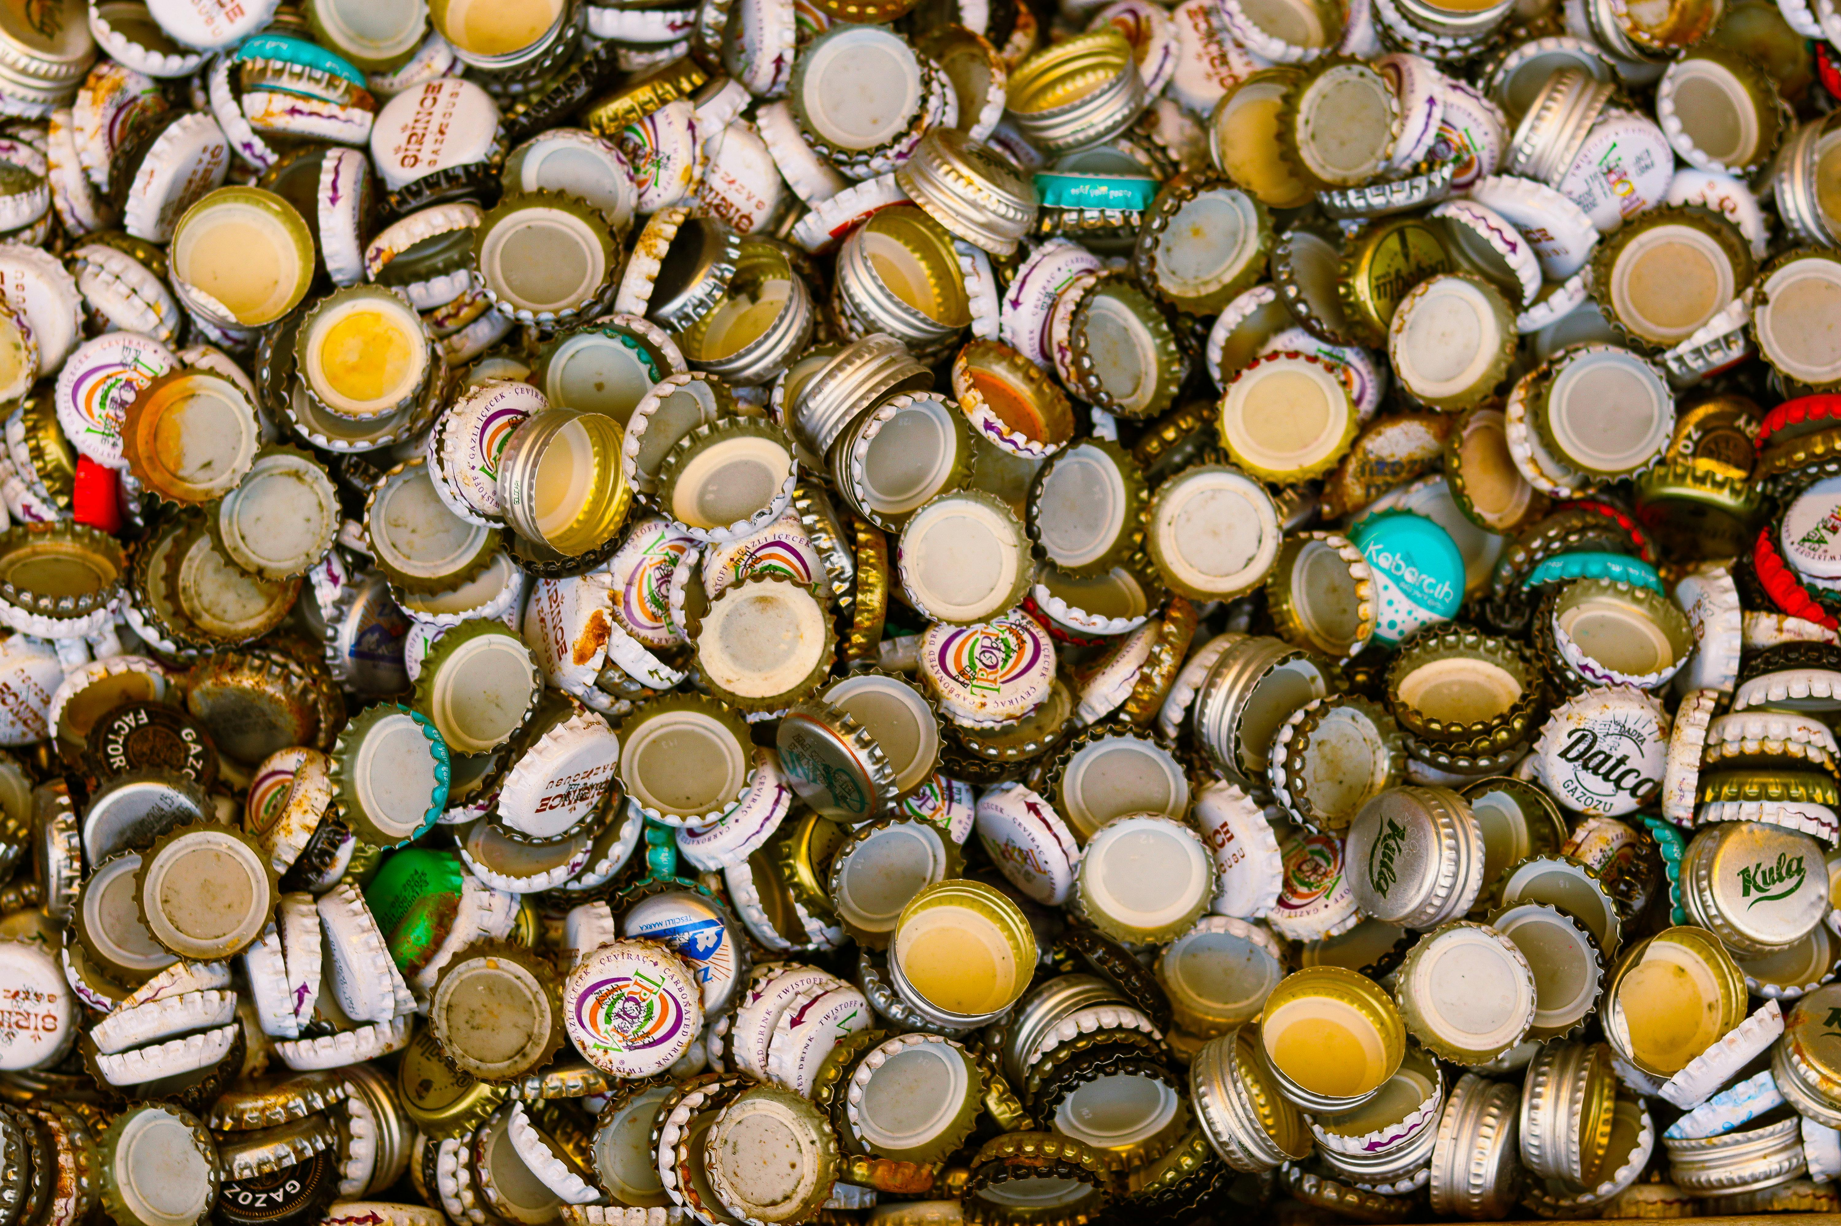
O nosso papel na reciclagem
A reciclagem começa em casa. Separar o lixo corretamente e reutilizar materiais são pequenos gestos que fazem uma grande diferença no ambiente.
CONCLUSAO

